Slide 1
软件工程
Software Engineering
计算机学院 软件工程课程组

Slide 2
一、课程性质
计算机科学与技术专业 必修课
信息安全专业 选修课
54学时，3学分
二、 教学目的
从工程化角度培养学生从事大型软件特别是对象式系统开发方法、模型、软件测试、维护与管理的实际动手能力---软件工程师
讲授与学生选择实际软件项目按工程化方法实践相结合

Slide 3

教材
软件工程原理及应用
陈世鸿等
武汉大学出版社

Slide 4

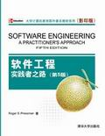
参考书
软件工程导论
张海藩
清华大学出版社
SOFTWARE ENGINEERING
A Practitioner’s Approach
Roger S. Pressman
清华大学出版社

Slide 5
要求与评分
评分：总分=实践分×30％+考试( 闭卷)成绩×70%
课程实习要求
分组：4人一组，组长一名、组员3名
选题：选择一个有实用背景的中、小型课题
完成的任务：软件开发计划、需求分析文档、概要设计文档、测试计划与测试报告
交选题时间：第2周星期5(项目名称，成员及分工)

Slide 6
计算机系统
计算机系统的实质是模拟或延伸
人对主客观世界问题的求解
如何模拟与延伸主客观世界，其表示方法与工具(软件)是关键，其核心工具是语言。
需求解
问题
裸
机
系
统
支持
软件
表示与处理

Slide 7
计算机系统
硬件
  摩尔法则(戈登-摩尔)
  1929年出生,英特尔公司的创始人之一和名誉董事会主席，摩尔早在1965年就预言，半导体芯片上的晶体管数量，即芯片的总体性能将每两年增加一倍。随后摩尔又预言上述晶体管数量将每20个月增加一倍，这就是著名的“摩尔法则”。在此后的40年里，摩尔法则一直有效，而且成为推动计算机芯片业发展的一大动力. 摩尔法则至少未来十年内依然有效 .
  计算机工程技术人员必须集中精力研究克服能量外泄和减少散热的 课题。
软件
  开发生产率低，总不能跟上用户需求，质量差
  难以维护

Slide 8
第1章 绪论
什么是软件？有何特点？
软件的发展？
何谓软件危机？如何解决？
软件工程？
什么是软件的生存期？
有哪些软件开发模型？

Slide 9
一、软件及其发展
软件的组成
软件的特点
软件的发展

Slide 10
软件工程里程碑
60多年前，计算机科学从电子学中脱颖而出
为克服以手工作坊方式生产软件带来的软件危机，1968年在原西德召开的北大西洋公约组织会议上，第一次提出了软件工程的概念。
软件从硬件中脱颖而出，软件工程从计算机体系结构中脱颖而出

Slide 11
1984年卡内基－梅隆大学创立软件工程研究所
1985年我国科学院、北京大学、南京大学、武汉大学等筹建软件工程研究室。
软件工程国家重点实验室（武汉大学）
计算机软件新技术国家重点实验室（南京大学）
软件开发环境国家重点实验室（北京航空航天大学）
计算科学国家重点实验室（中科院软件所）

Slide 12
软件工程40年的尴尬
复杂系统
复杂网络
软件作为单独产品，催生软件工程
软件附属于硬件
面向
过程
面向
对象
面向
构件
面向
领域
面向
大众
50年代
60年代
70年代
80年代
90年代
现在
科学家们对软件工程的关注域总是“与时俱进”
网络时代迫使软件工程寻找新的解决办法

Slide 13
40年软件工程的发展一直以自我为中心
计算机以单机工作为主
软件开发从编码开始
程序规模由小到大
很少考虑本系统之外的事情

Slide 14
程序正确性证明在软件工程中没有彻底解决
软件工程师的知识和智能始终无法从编程过程中剥离出来
任何编程技巧都没有能够带来程序生产率成数量级的提高
软件全自动化生产没有能够实现

Slide 15

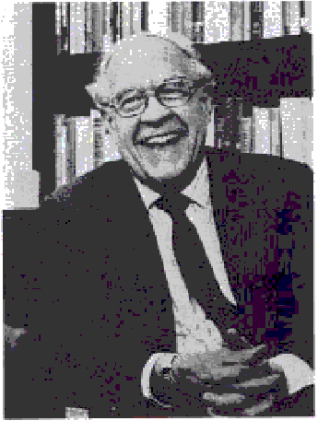
对软件开发工作量的再认识
10人× 100个月 100人× 10个月
—— 图灵奖获得者 Frederick P. Brooks

Slide 16


1. 软件的组成
software = program
software developing = programming/coding
程序按事先设计的功能和性能要求执行的指令序列
文档与程序开发，维护和使用有关的图文材料
数据使程序能正常操纵信息的数据结构

Slide 17
1. 软件的组成
software = program + documents + data
software developing ≠ programming/coding
20世纪50年代：software = program
20世纪60年代：software = program + documents
20世纪70年代：software = program + documents + data

Slide 18
文档
分类
  开发文档
  管理文档
作用
  记录
  通信和交流
  管理和维护
文档规范
  国家标准局，1988， GB8567-88

Slide 19

2. 软件的特点
更依赖于人
开发成本、进度难估计
正确性难保证
维护困难
   纠错性维护  完善性维护
   适应性维护  预防性维护
不磨损、不老化

Slide 20
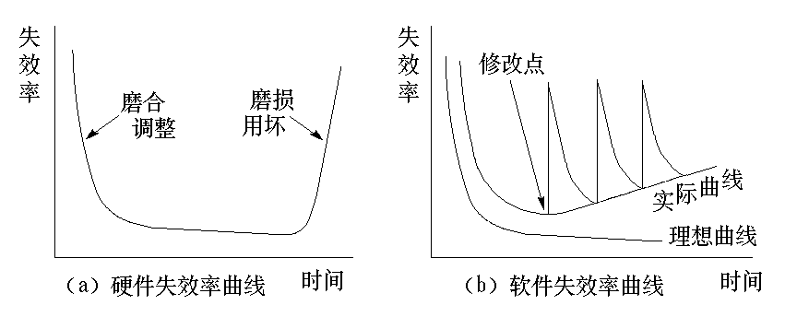
软件可长期使用

Slide 21
3. 软件开发的三个发展阶段
时期 | 目标 | 核心问题 | 特点 | 问题
程序设计语言兴起时期 | “程序设计自动化” | 工具 | 汇编语言 1956，FORTRAN 语言的表述能力 配套的辅助软件系统 基本理论 | 可靠性问题
结构化程序设计时期 | 提高 可靠性 | 方法 | 结构化程序设计方法 模块化、结构化… 软件质量标准 | 软件生产效率低，周期长，代价高
软件工程与软件开发 环境时期 | 工程化 | 工程方法 开发 | 1968，NATO，SE 软件开发环境 | 缓解了正确性、可靠性、代价等矛盾

Slide 22

程序 用程序设计语言描述的，适合于计算机处理的语句序列
程序设计语言
类型 | 特点 | 典型语言
机器语言 汇编语言 | 依赖于机器 可开发出时空开销小的高质量程序 开发效率低，难阅读，难调试，难维护，难推广
面向过程的语言 （高级语言） | 独立于机器 表达能力强，效率高 易阅读，易修改 必须指明信息的结构、程序控制流程 | FORTRAN COBOL Pascal C，Ada C++
面向问题的语言 （非过程式语言，描述性语言4GL） | 独立于机器 不需指明实现过程，只需给出问题、输入数据，输出格式，可得结果 | 数据库查询语言 报表语言 机床控制专用语言

Slide 23

二、软件危机与软件工程
软件危机（Software Crisis）
  计算机软件的开发和维护过程中所遇到的一系列严重问题。
  软件萧条 depression
  软件困扰 affliction
软件工程（Software Engineering，SE）
  1968，NATO，Fritz Bauer提出

Slide 24
1. 软件危机
含义
表现
原因
克服危机的途径

Slide 25
（1）软件危机的含义
如何开发软件，满足需求
如何维护已有软件

Slide 26

（2）软件危机的表现
难于控制开发进度
  进度拖延，成本失去控制
  损害软件质量，引起用户不满
  软件开发中人的因素导致
对项目进度和工作量估计的“二八定律”：
一般人主观上认为已经完成了80％，但实际上只完成了20％。

Slide 27
（2）软件危机的表现
软件工作量估计困难
如果有一个软件项目，估计需要12人月工作量。指定由3个人，在4个月内完成。假定第一个月的任务花了两个月才完成，则管理者该怎么办呢？
Brooks：“在已拖延的软件项目上，增加人力只会使其更难按期完成。 ”

Slide 28
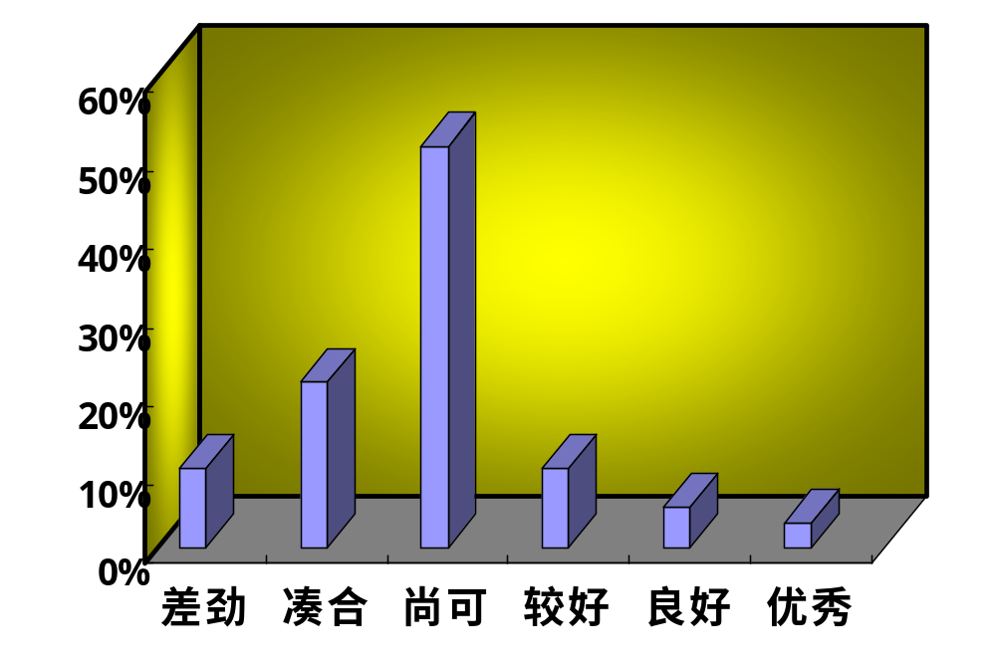
(2) 软件质量现状

Slide 29
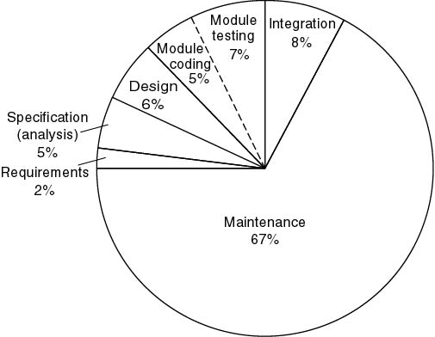
（2）软件危机的表现
软件修改、维护困难
  “纠正一个错误带来更多新错误 ”
  “错误发现得越晚，纠正错误所要付出的代价也就越大 ”
  维护成本所占比例大
60 - 100x
Cost to Change
1.5 - 6x
1x
Definition
Development
After release
1976–1981数据：维护成本约占总成本的67%
修改维护的代价

Slide 30

（3）原因
需求问题
  用户描述不精确
  开发人员理解不一致、随意性大
管理问题
  “软件开发离不开管理！”
方法、工具问题
局限性

Slide 31



（4）克服危机的途径
工程的概念、原理、技术和方法
软件的开发、管理和维护

Slide 32
2. 软件工程
研究“大型”软件开发和维护的模型、技术、方法、工具、环境和管理的工程学科。
工程与应用
核心技术
基础理论
计算机科学

Slide 33
软件工程的定义
1983年IEEE：“软件工程是开发、运行、维护和修复软件的系统方法。”
Fairly：“软件工程学是为了在成本限额以内按时完成开发和修改软件产品所需要的系统生产和维护技术及管理学科。”
Fritz Bauer：“软件工程是为了经济地获得可靠的且能在实际机器上有效地运行的软件，而建立和使用的完善的工程化原则。”
1993年IEEE：软件工程是：①把系统化的、规范的、可度量的途径应用于软件开发、运行和维护的过程，也就是把工程化应用于软件中；②研究①中提到的途径。

Slide 34

软件工程框架
开发模型
设计方法
支持过程
管理过程
可 正 合
用 确 算
性 性 性
目标
维护
测试
实现
设计
需求
活动
原则
软件工程框架

Slide 35
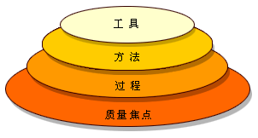
软件工程三要素
以有组织的质量保证为基础
软件工程过程是进行一系列有组织的活动，从而能够合理地和及时地开发出计算机软件
软件工程方法为软件开发提供“如何做”的技术
软件工具为过程和方法提供自动的或半自动的支持
计算机辅助软件工程（CASE，Computer Aided Software Engineering）

Slide 36
三、软件的生存期（Software Life Cycle）
软件产品从形成概念开始，经过开发、使用和维护，直到最后退役的全过程。
生命周期方法学
“各个击破”、“分而治之”的思想
里程碑（Milestone）
 软件生存期中各开发阶段末尾的特定点

Slide 37
软件生存期的3个时期、6个阶段
软件计划
需求分析
软件设计
实现(编码)
测试
维护
定义时期 开发时期 使用和维护时期
退
役

Slide 38
软件的生存期
阶段 |  |  | 关键问题 | 工作结果 | 文档
定义时期 | 软件计划 | 问题定义 | 是什么？ | 关于问题性质、工程目标、规模的报告 | 计划任务书
 |  | 可行性分析 | 可行吗？ | 高层逻辑模型、 成本/效益分析
 | 需求分析 |  | 做什么？ | 逻辑模型 | 需求规格说明
开发时期 | 软件设计 | 概要设计 | 如何做？ | 求解方案、软件结构 | 设计说明书
 |  | 详细设计 | 具体怎样做？ | 编码规格说明
 | 编码（实现） |  | 做！ | 源程序清单 | 程序清单
 | 测试 | 单元测试 | 可用吗？ | 单元测试方案、结果 | 测试报告
 |  | 集成测试 |  | 集成测试方案、结果
使用和维护时期 |  | 维护 | 支持！ | 维护记录 | 维护记录

Slide 39
各阶段工作量百分比图
需求20％
设计15％
单元测试25％
编码20％
联合测试20％

Slide 40
生命周期方法的特点
顺序性、依赖性
推迟程序的物理实现
质量保证的观点（利于尽早发现错误）
  阶段文档
  评审

Slide 41
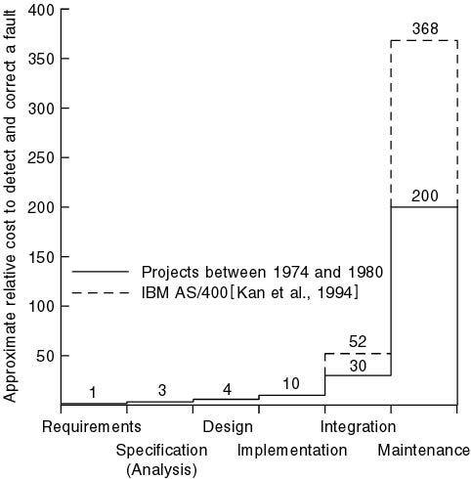
错误的“积累效应”和“放大效应”
大部分的错误是在编码之前造成的
错误发现、改正得越晚，需付出的代价越高
发现并改正一个错误的开销

Slide 42
四、软件生产过程模型
软件开发全部过程、活动和任务的结构框架。
普遍适用的框架，而非具体的方法
作用
  描述各阶段关系
  为软件工程管理提供里程碑和进度表
  为开发过程提供原则和方法

Slide 43
1. 编码—修正模型（code and fix model）
软件开发只有两个阶段
  编写程序代码
  修改程序代码
作坊式生产方式
缺点
  低估设计，代码结构差，难修改
  不重视需求，开发风险大，用户不满意
  难修改、难维护

Slide 44
2. 瀑布模型（Waterfall Model）
1970，W. Royce提出
软件生存周期模型，流水式过程模型
生命周期方法学
阶段划分方法 — 控制复杂性

Slide 45


传统的瀑布模型
Waterfall Model
Definition
Definition
Feasibility Study
Requirements Analysis
System Design
Program Design
Development
Coding & Module Testing
Integration & System Testing
System Lifecycle
Maintenance
Delivery & Maintenance

Slide 46
瀑布模型的特点
基本思想：“分而治之”
优点
  规范管理开发过程
  文档驱动
缺点
  初期系统的需求难于完全确定
  文档驱动
  周期长
Definition
Feasibility Study
Requirements Analysis
System Design
Program Design
Coding & Module Testing
Integration & System Testing
Delivery & Maintenance
带“反馈环”的瀑布模型
传统的瀑布模型

Slide 47
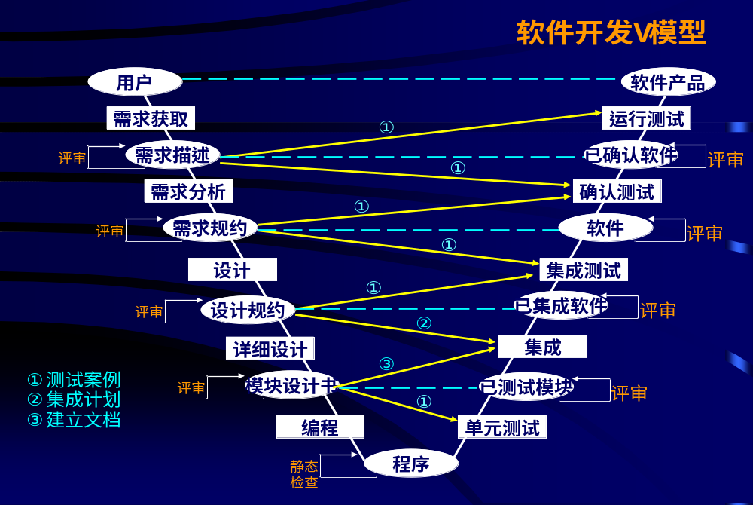
V型模型（瀑布模上加质量控制）

Slide 48
用户需求
环境（适应性）测试
需求分析文档
系统测试
概要设计文档
联合测试
详细设计与编码
单元测试
构造阶段
试用与维护
测试阶段

Slide 49

瀑布模型的特点
适用范围
  结构化方法，面向过程的软件开发方法
  需求变化少
  开发人员熟悉应用领域
  低风险项目
  使用环境稳定
需求难获取、难确定，怎么办？

Slide 50

3. 原型模型（Prototyping Model）
针对：软件开发初期需求难以确定
工程上经常使用的“原型”
快速原型法（Rapid Prototyping）
基本思想：快速建立原型，完善用户需求

Slide 51
原型模型
Prototyping Model
开始
停止
需求的采集和细化
生产样品
快速设计
针对原型
完善需求
建造原型
客户评价原型

Slide 52

快速开发原型的途径
模拟软件系统的人机界面和人机交互方式
开发工作原型，实现软件系统的部分功能
找来正在运行的类似软件

Slide 53
原型模型的特点
优点
  用户参与
  快速
缺点
  快速
  对开发环境要求高
适用范围
  已有产品（原型）
  简单而熟悉的领域
  有快速原型开发工具
  进行产品移植或升级

Slide 54
软件开发的风险
产品交付给用户之后用户可能不满意
到了预定的交付日期软件可能还未开发出来
实际的开发成本可能超过预算
产品完成前一些关键的开发人员可能“跳槽”了
产品投入市场之前竞争对手发布了一个功能相近、价格更低的软件……
不能驾驭软件风险，怎么办？

Slide 55
4. 螺旋模型（Spiral Model）
1988，TRW公司BARRY W. Boehm提出
风险分析
Waterfall Model
Prototyping Model
Spiral Model
Risk Analysis

Slide 56
螺旋模型的特点
针对：前面的模型没有提供“驾驭软件风险”的功能
基本思想：降低风险
  制定计划 planning
  风险分析 risk analysis
  实施工程 engineering, construction and release
  客户评估 customer evaluation

Slide 57
PART ONE – The Process
Cumulative cost
Progress through steps
Evaluate alternatives, identify, resolve risks
Determine objectives, alternatives, constrains
Risk analysis
Risk analysis
Risk analysis
Risk analy-sis
Prototype ₁
Prototype ₂
Prototype ₃
Operational prototype
Review
Commitment
Partition
Requirements plan, life-cycle plan
Simulations, models, benchmarks
Concept of operation
Software requirements
Detailed design
Software product design
Develop-ment plan
Requirements validation
Unit test
Code
Integration and test plan
Design validation and verification
Integration and test
Plan next phases
Acceptance test
Implementation
Develop, verify next-level product
Spiral Model
Not yet widely used.

Slide 58
螺旋模型的特点
优点
  风险驱动
  质量保证
  利于维护
缺点
  对开发人员要求高
  用户接受“演化”方法较难
适用范围
  庞大、复杂、高风险的系统
  内部开发的大规模软件项目

Slide 59
增量模型 ( Incremental Model )
基本思想：遵循递增方式来进行软件开发
优点
  任务或功能模块驱动，可以分阶段提交产品
缺点
  条件比较苛刻

Slide 60
PART ONE – The Process
Incremental Model
Core product
S
y
s
t
e
m
/
i
n
f
o
r
m
a
t
i
o
n
increment 1
More features and functionality
e
n
g
i
n
e
e
r
i
n
g
a
n
a
l
y
s
i
s
d
e
s
i
g
n
c
o
d
e
t
e
s
t
delivery of
1st increment
increment 2
a
n
a
l
y
s
i
s
d
e
s
i
g
n
c
o
d
e
t
e
s
t
delivery of
2nd increment
increment 3
a
n
a
l
y
s
i
s
d
e
s
i
g
n
c
o
d
e
t
e
s
t
delivery of
3rd increment
increment 4
a
n
a
l
y
s
i
s
d
e
s
i
g
n
c
o
d
e
t
e
s
t
delivery of
4th increment
calendar time
 Makes a better use of resources.

Slide 61
增量模型的特点
适用范围
  在整个项目开发过程中，需求都可能发生变化，客户接受分阶段交付
  分析设计人员对应用领域不熟悉，难以一步到位
  中等或高风险项目
  用户可参与到整个软件开发过程中
  使用面向对象语言或第四代语言
  软件公司自己有较好的类库、构件库

Slide 62
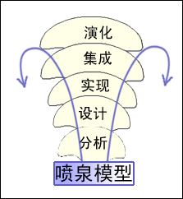
喷泉模型（Fountain Model）
面向对象生命周期模型
特点
  迭代
  无缝

Slide 63
组合模型（Combining Model）
把几种模型组合在一起，配套使用
利用优点，避免不足

Slide 64

小 结
软件及其发展
软件危机与软件工程
软件的生存期
软件开发模型

Slide 65

思考题
什么是软件？它具有哪些区别于硬件的特点？
试详细说明“软件生存周期”的概念。
什么是软件危机？产生原因和主要表现是什么？如何解决？
软件工程包含哪些要素？试说明之。
有人说：软件开发时，一个错误发现得越晚，为改正它所付出的代价就越大。对否？请说明理由。

